Slide 1
分享议题：重新认识FE
By hfuuss

Slide 2
分享目录
Web发展史
为什么FE的工资越来越高
从零开始搭建nbugs前端项目

Slide 3
分享目录
Web发展史
为什么FE的工资越来越高
从零开始搭建nbugs前端项目

Slide 4
Web发展史
开发效率越来越快，几个月缩减到几分钟
Web的诞生
动态内容的出现：CGI
Web编程脚本语言：PHP/ASP/JSP
分布式企业计算平台：J2EE/.Net
框架横飞的年代：MVC，ORM
浏览器端的魔术：AJAX
回归Web本质：REST
前端MVC：Angular/React/Backbone/Vue
JavaScript在服务器端的逆袭：Node
前端的自动化、服务化和实时化
前端组件化
后端为主的时代
前端为主的时代

Slide 5
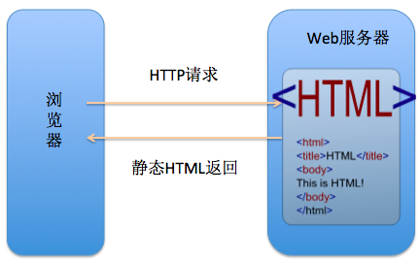
Web的诞生

Slide 6
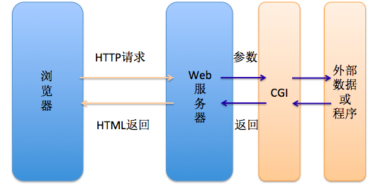
动态内容的出现：CGI
CGI可以用任何支持标准输入输出和环境变量的语言编写，比如Shell脚本,C/C++语言，只要符合接口标准即可。比如你用C语言编写CGI程序，你把希望返回的HTML内容通过printf输出就可以发送给Web服务器，进而返回给用户。大一的时候，我在学习《c语言也能干大事》的时候，将一个用c语言写的exe可执行文件放到web服务上面。发现真的可以实现，并没有安装我想象的那样会下载exe。

Slide 7
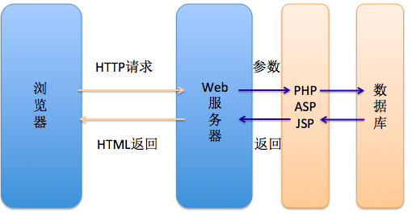
Web的诞生
模板功能

Slide 8
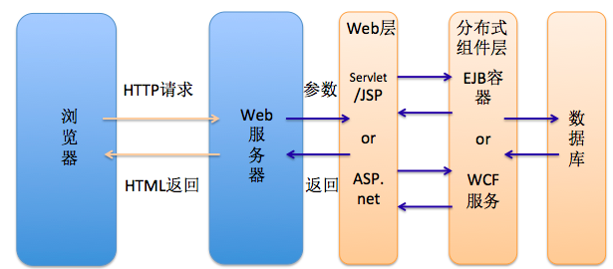
分布式企业计算平台：J2EE/.Net
分布式、安全性、事务性等方面需要升级

Slide 9
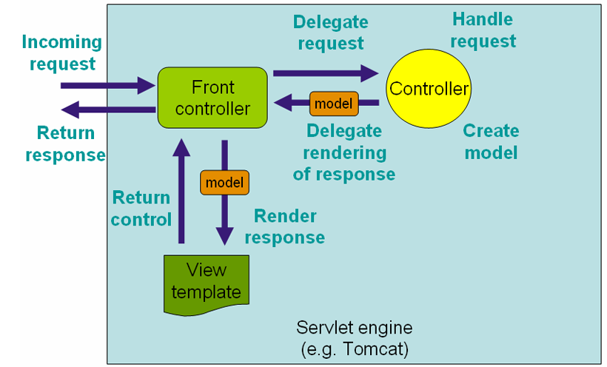
框架横飞的年代：MVC，ORM
Spring MVC的示意图

Slide 10
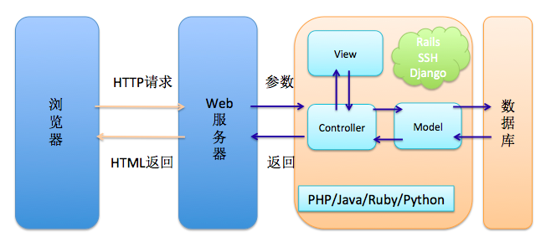
框架横飞的年代：MVC，ORM

Slide 11
回归Web本质：REST
REST鼓励基于URL来组织系统功能，充分利用HTTP本身的语义，而不是仅仅将HTTP作为一种远程数据传输协议。

Slide 12
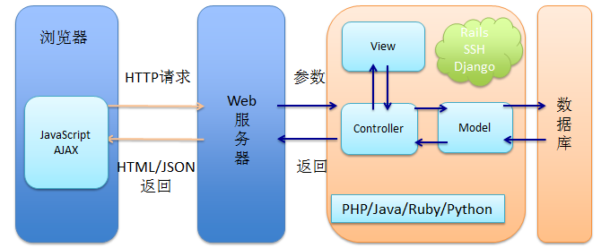
浏览器端的魔术：AJAX
AJAX的出现，以及诸如EXTJS、DOJO等一些前端开发框架的出现，也使得单页应用（Single Page Application）在这个时候流行起来。
这种模式下，前后端的分工非常清晰，前后端的关键协作点是 Ajax 接口，规定好交互接口后，前后端工程师就可以根据约定，分头开工，开发环境中通过Mock等方式进行测试，同时在特定时间节点进行前后端集成测试。

Slide 13
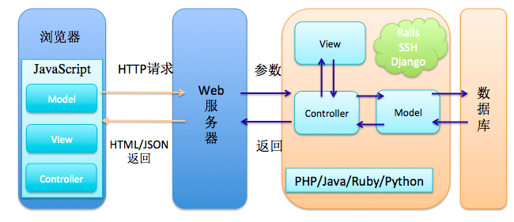
前端MVC：Angular/Backbone/Vue
现在，对于一个前端功能、交互复杂的SPA，JavaScript代码很容易膨胀（超过10万行）。很自然地，像服务端从JSP向MVC框架转换的过程一样，前端开发也出现了大量的MVC框架

Slide 14
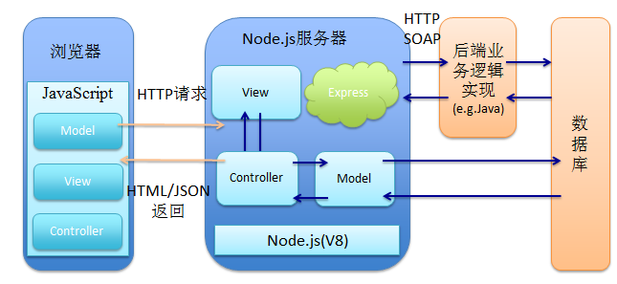
JavaScript在服务器端的逆袭：Node
各大浏览器的竞争，使其引擎的性能不断提升，至今Google V8引擎的性能已经足以运行大型Javascript程序。在V8之上加以网络、文件系统等内置模块，形成了如今的Node.js。
npm 是 Node 的模块管理器，功能极其强大。它是 Node 获得成功的重要原因之一。

Slide 15
Node.js能干什么？
网站（如express/koa等）
im即时聊天(socket.io)
api（移动端，pc，h5）
http proxy（淘宝首页）
http proxy延伸，组装rpc服务，作为微服务的一部分
前端构建工具(grunt/gulp/bower/webpack/fis3…)
写操作系统（NodeOS）
跨平台打包工具（nw.js、electron、cordova/phonegap）
命令行工具（比如cordova）
编辑器（atom，vscode）
总的来说，啥都能干。

Slide 16
前端的自动化、服务化和实时化
自动化：grunt、gulp已帮助前端很好地解决了代码压缩、生成md5、合图等功能。结合七牛云等平台。(目前nbugs前端架构采用gulp和七牛云)
服务化：作为接入层，调用java、c++等基础功能，处理数据库，将数据发给浏览器处理。（java等语言可以专注数据处理，业务交给nodejs）
实时化： GraphQL(前端操作数据库) Meteor(DDP协议，js全栈框架)

Slide 17
前端组件化
React Facebook出品 小而轻 学习成本：middle
Angular2 Google出品 大而全 学习成本：hard
Vue尤雨溪出品 吸收了ng1和react的优点 学习成本：easy
尤雨溪曾在google工作，觉得angular1不好用，自己写了一个Vue ，凭借Vue ，进入了meteor公司。后来vue在国内大火。辞职全职做Vue 。 Vue的缺点感觉就是生态圈还没有react生态圈完善。因为react早出来的，很多牛人们都在搞React。
2016年9月3日，在南京的JSConf上，Vue作者尤雨溪正式宣布加盟阿里巴巴Weex团队
个人观点：前端新人可以加入Vue阵营，一起完善Vue生态圈。

Slide 18
Web发展史
开发效率越来越快，几个月缩减到几分钟
Web的诞生
动态内容的出现：CGI
Web编程脚本语言：PHP/ASP/JSP
分布式企业计算平台：J2EE/.Net
框架横飞的年代：MVC，ORM
浏览器端的魔术：AJAX
回归Web本质：REST
前端MVC：Angular/React/Backbone/Vue
JavaScript在服务器端的逆袭：Node
前端的自动化、服务化和实时化
前端组件化
后端为主的时代
前端为主的时代
总结：
1、技术发展越来越快
2、前端和后端的角色转变
3、web开发效率越来越快

Slide 19
分享目录
Web发展史
为什么FE的工资越来越高
从零开始搭建nbugs前端项目

Slide 20
为什么FE的工资越来越高
因为FE的门槛越来越高了，负责的工作也越来越多了。
FB的工作重心大部分交给了FE。FB的重心在想数据处理方向走。

Slide 21
分享目录
Web发展史
为什么FE的工资比一般的FB高
从零开始搭建nbugs前端项目

Slide 22
从零开始搭建nbugs前端项目
1、安装nodejs (类似安装jvm)
https://nodejs.org/zh-cn/
配置npm库为nbugs-inc： npm config set registry http://registry.npm.nbugs-inc.com/
2、git clone xxxxxxxx (克隆项目)
3、cd xxxx (进入项目)
4、npm install
5、npm start
注意：要根据readme文件，进行不同的代理文件配置。即可进行调试。

Slide 23
谢谢观看

